Slide 1

Themes and Backgrounds
לוח מחוונים
עיצוב דוחות
מאת: אייל בנבנישתי

Slide 2

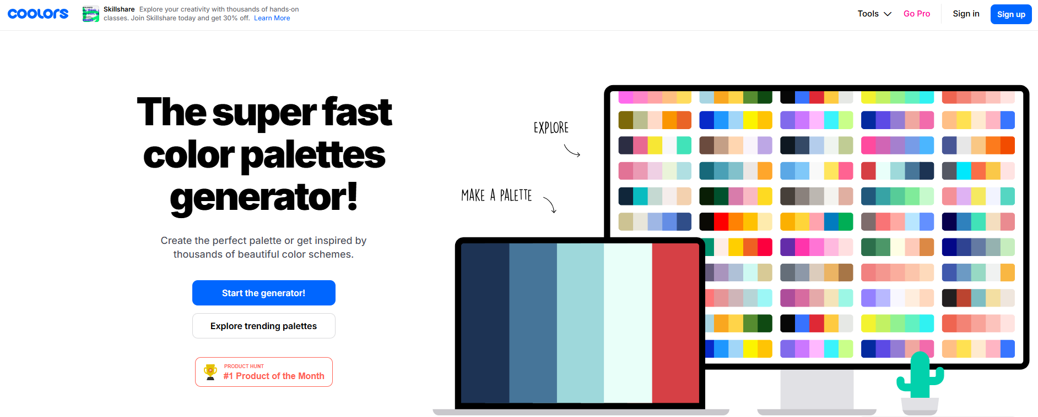
פלטת צבעים color palettes
השלב הראשון הוא בחירת פלטת צבעים.
https://coolors.co/

Slide 3
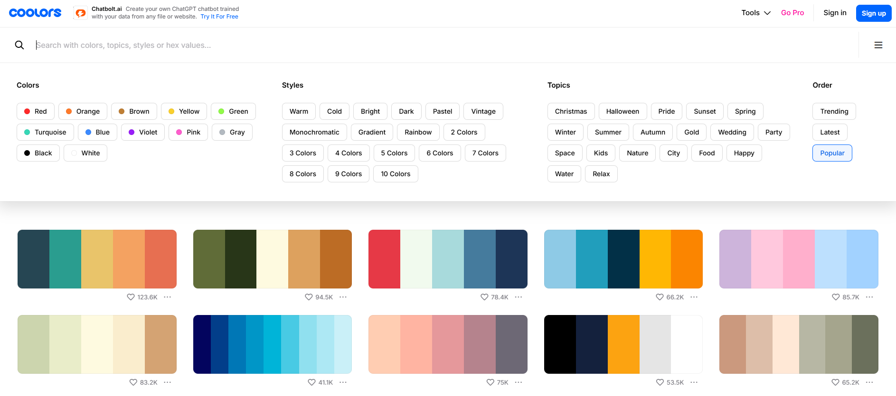
פלטת צבעים color palettes

Slide 4
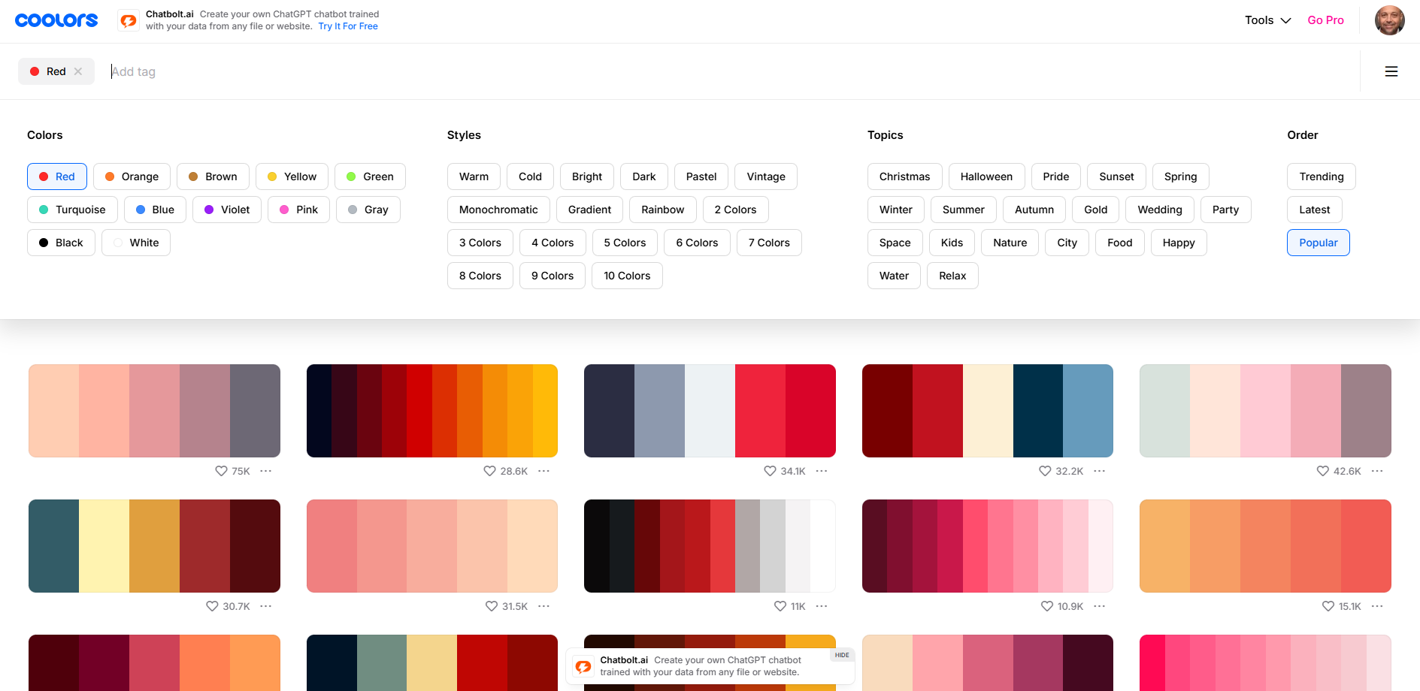
פלטת צבעים color palettes
1
2

Slide 5
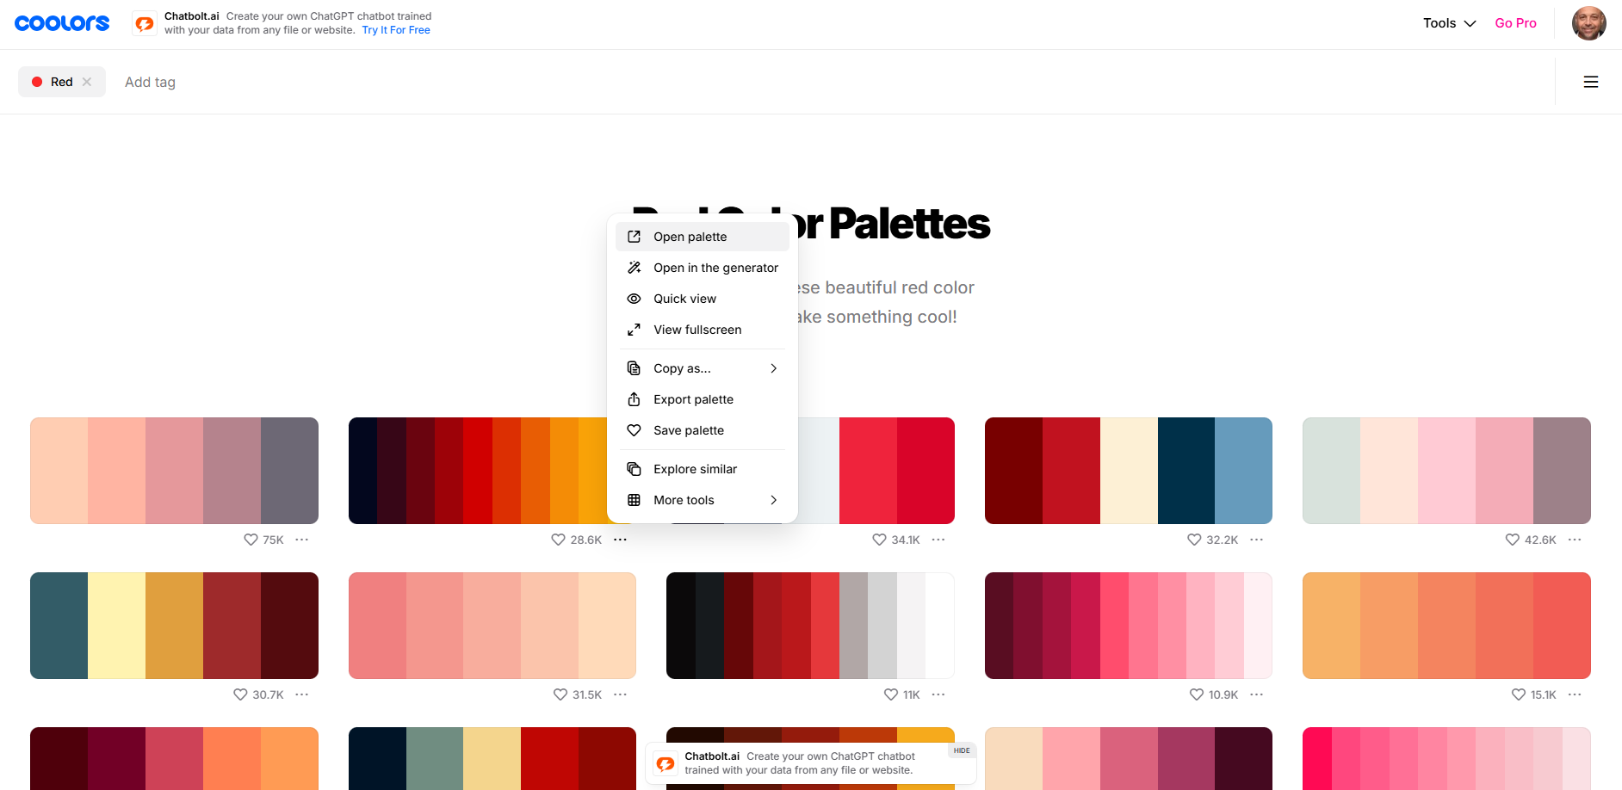
פלטת צבעים color palettes

Slide 6
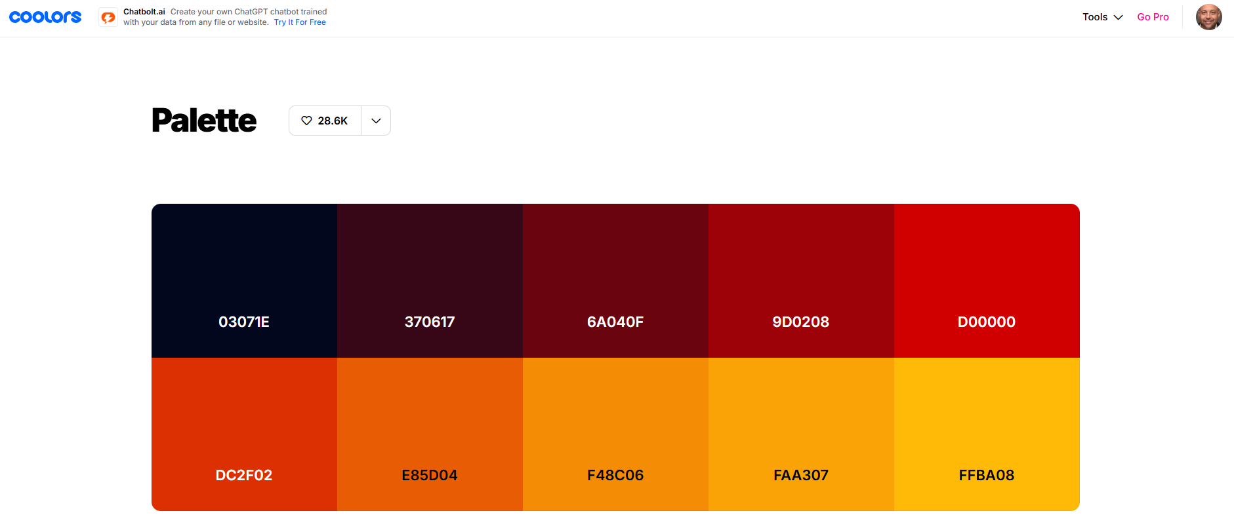
פלטת צבעים color palettes

Slide 7
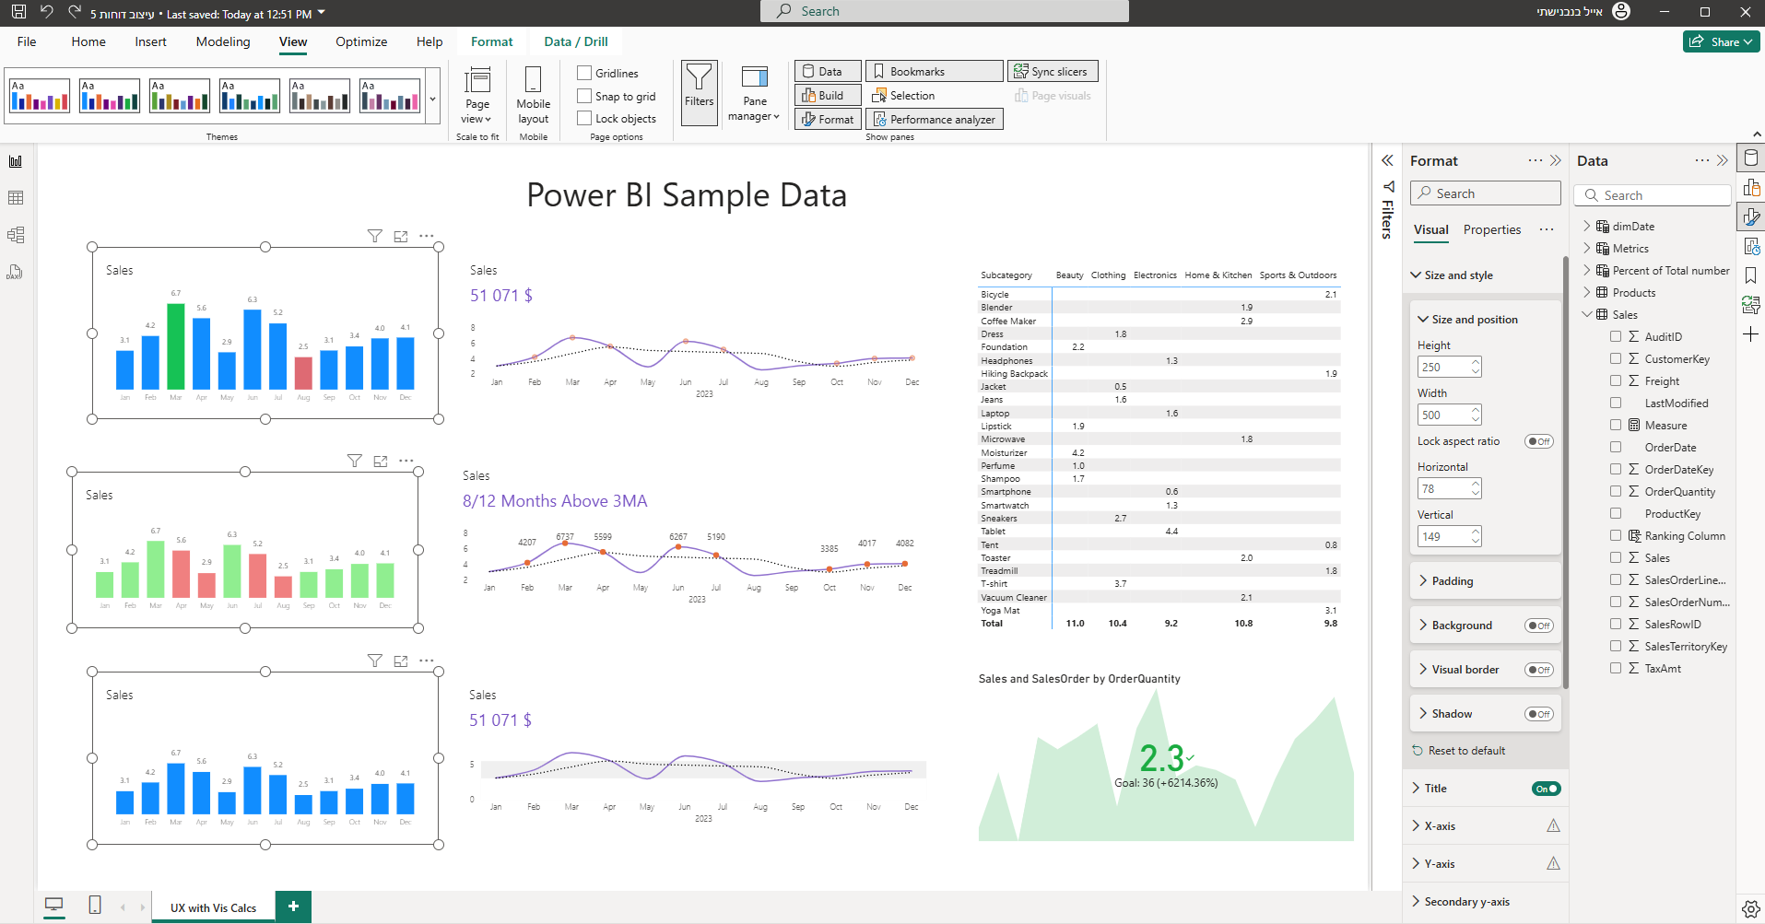
ארגון הדוח
1
2

Slide 8
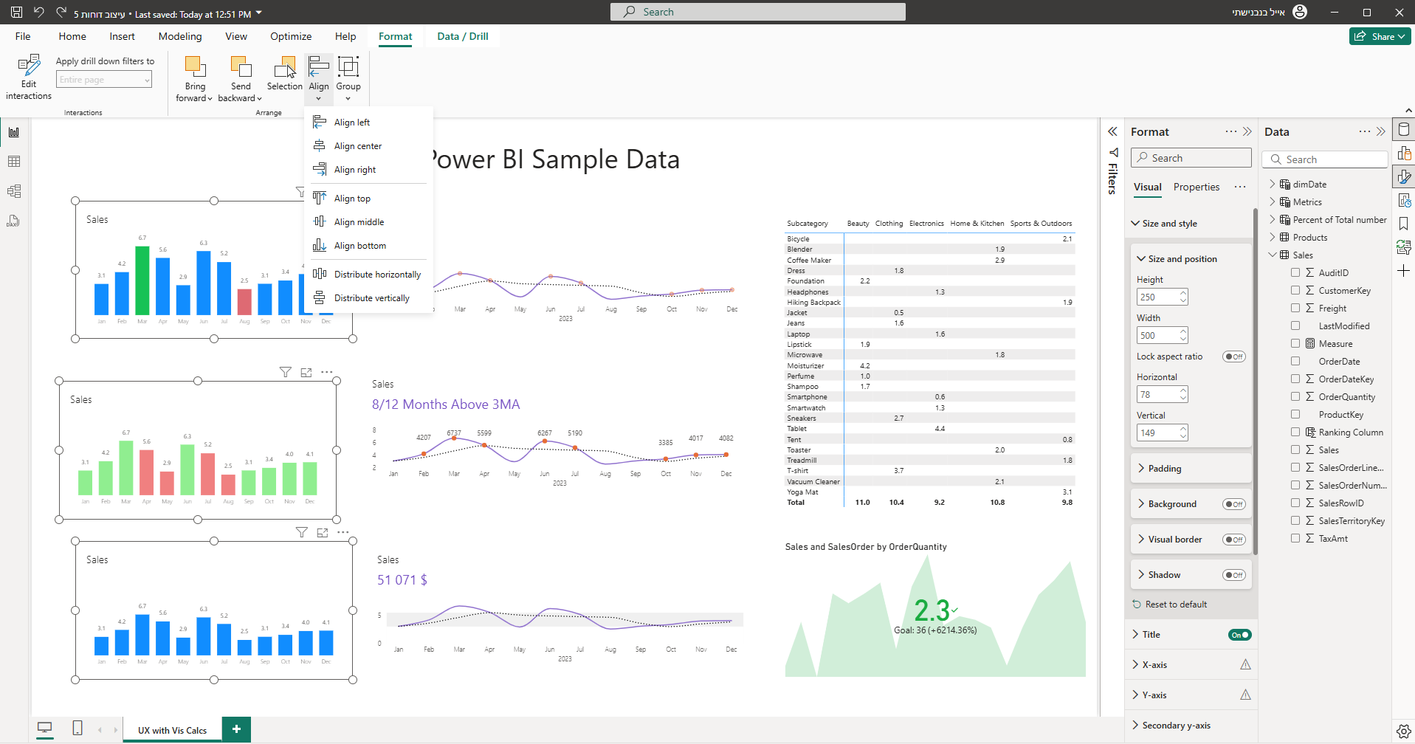
ארגון הדוח
1
2
3

Slide 9
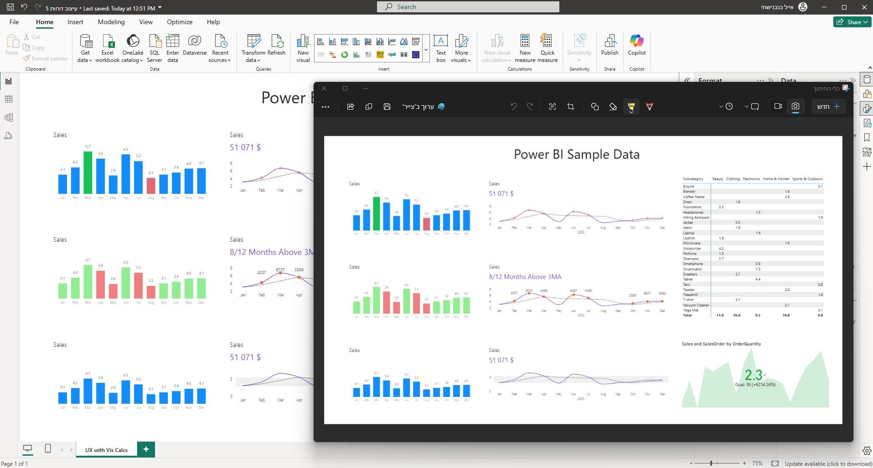
צילום תמונת הדוח

Slide 10
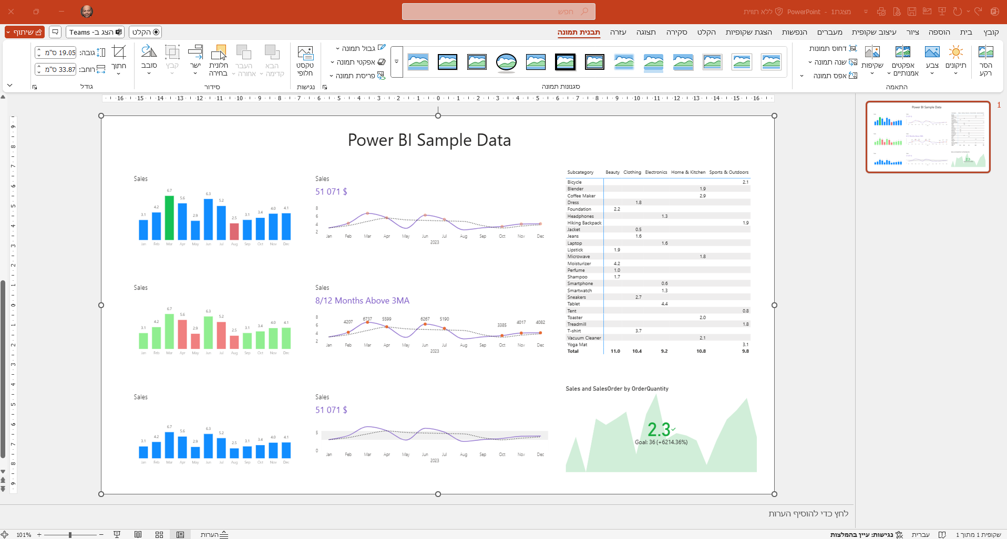
העתקה למצגת

Slide 11
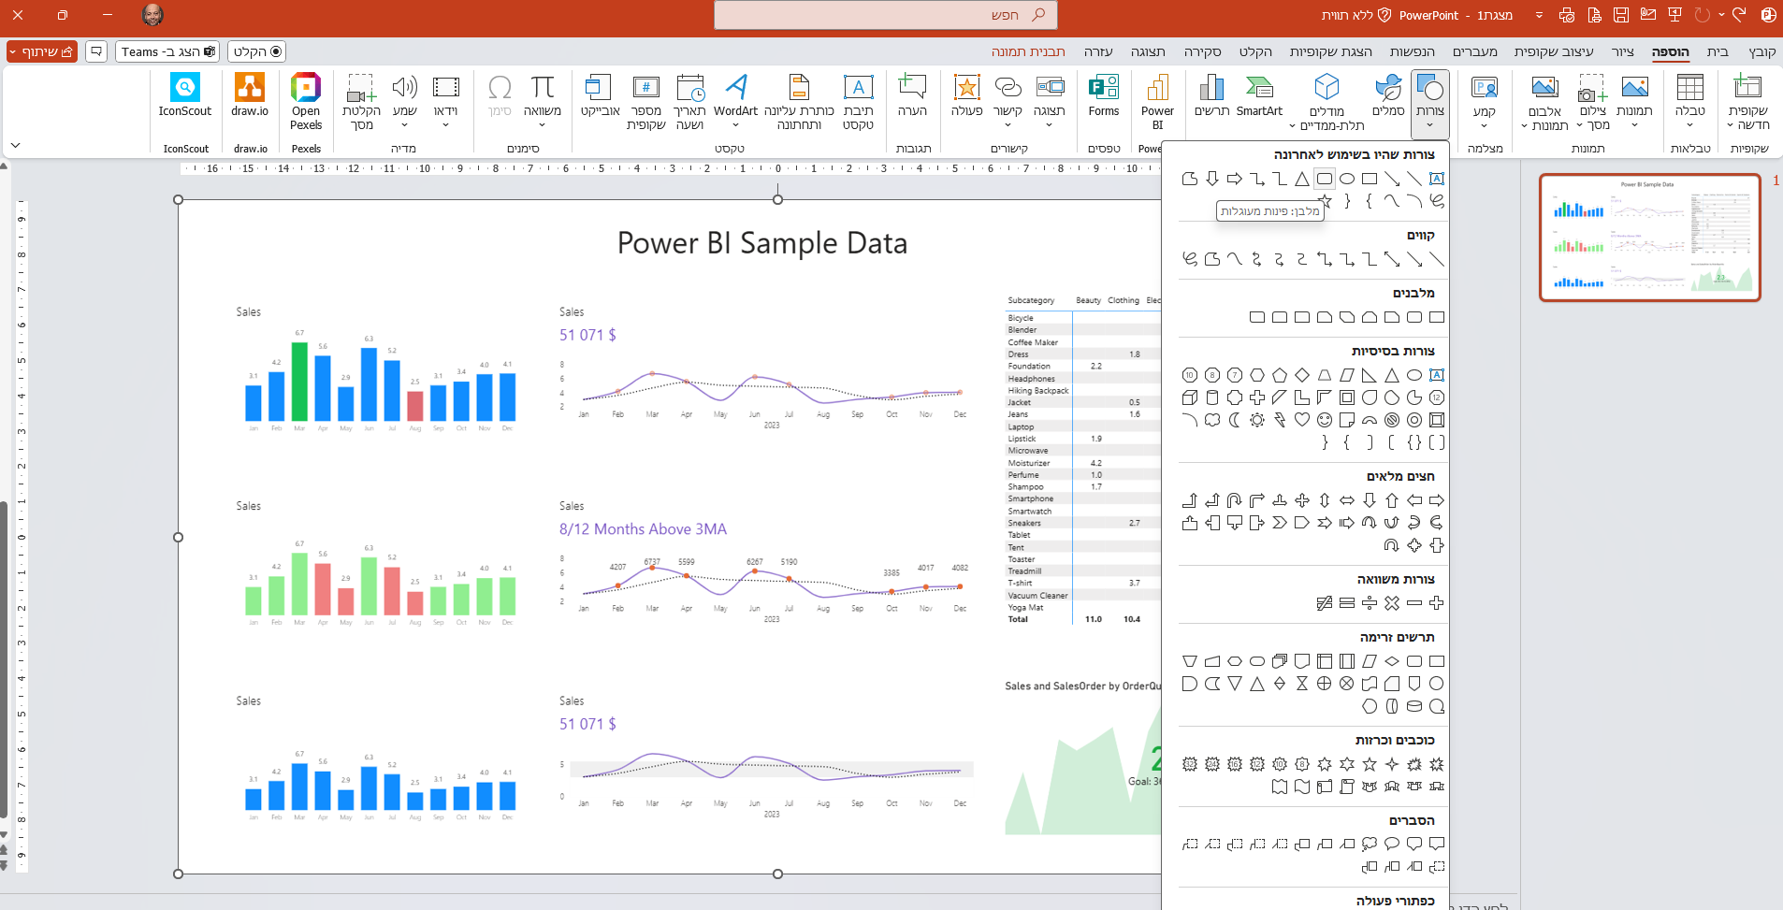
הוספת רקע
1
2
3

Slide 12
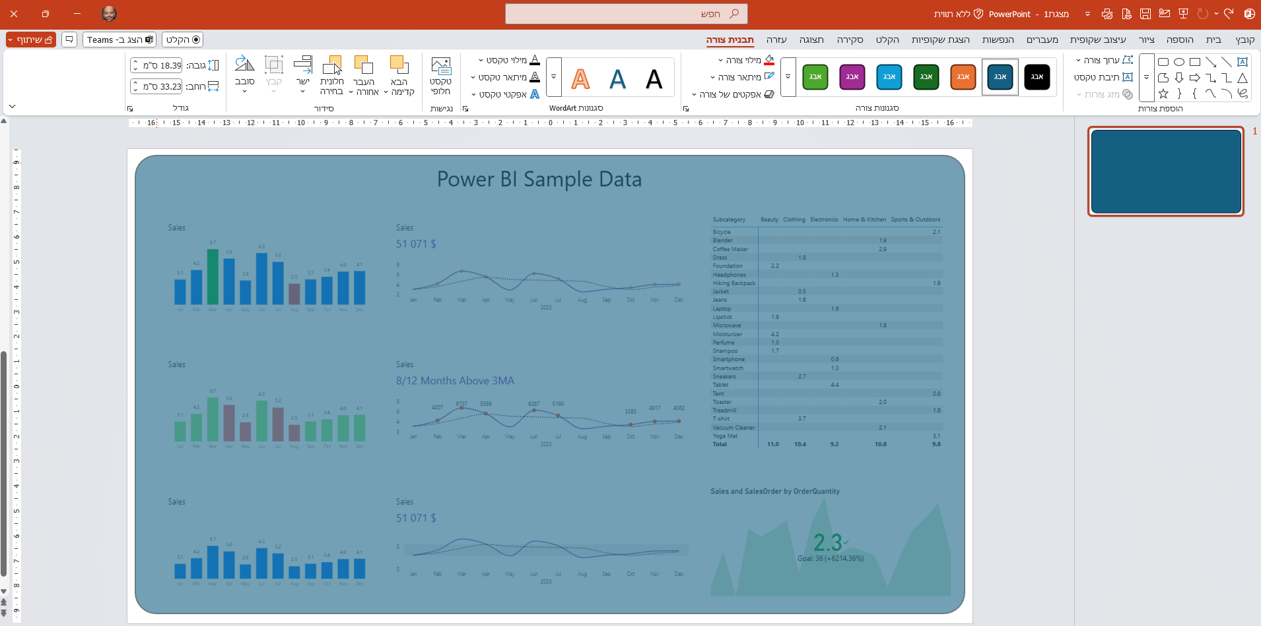
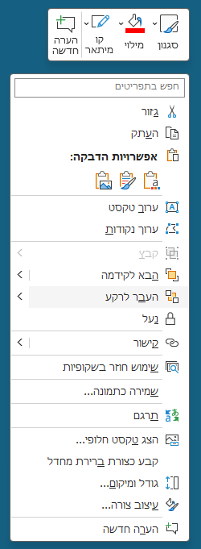
כיסוי ועיגול פינות
1
2

Slide 13
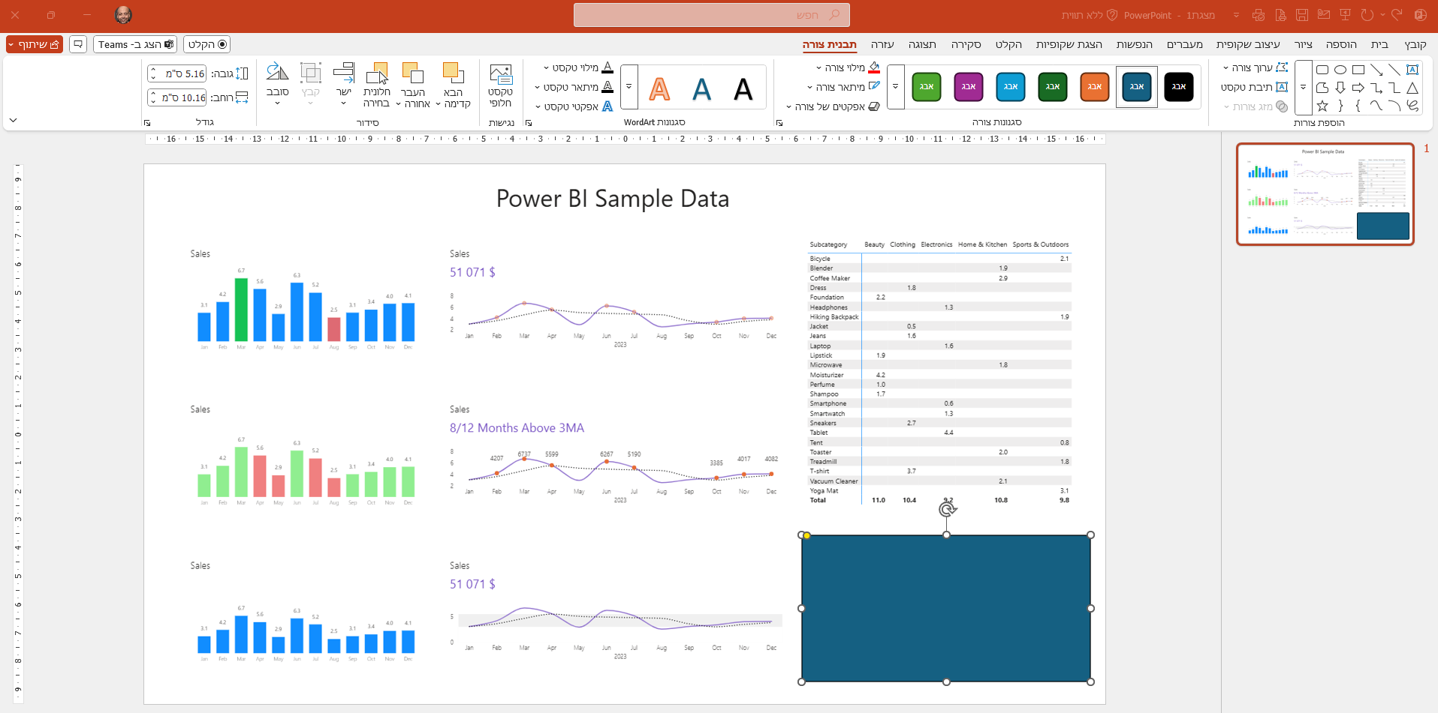
הוספת רקע ל-KPI והעברה לרקע

Slide 14
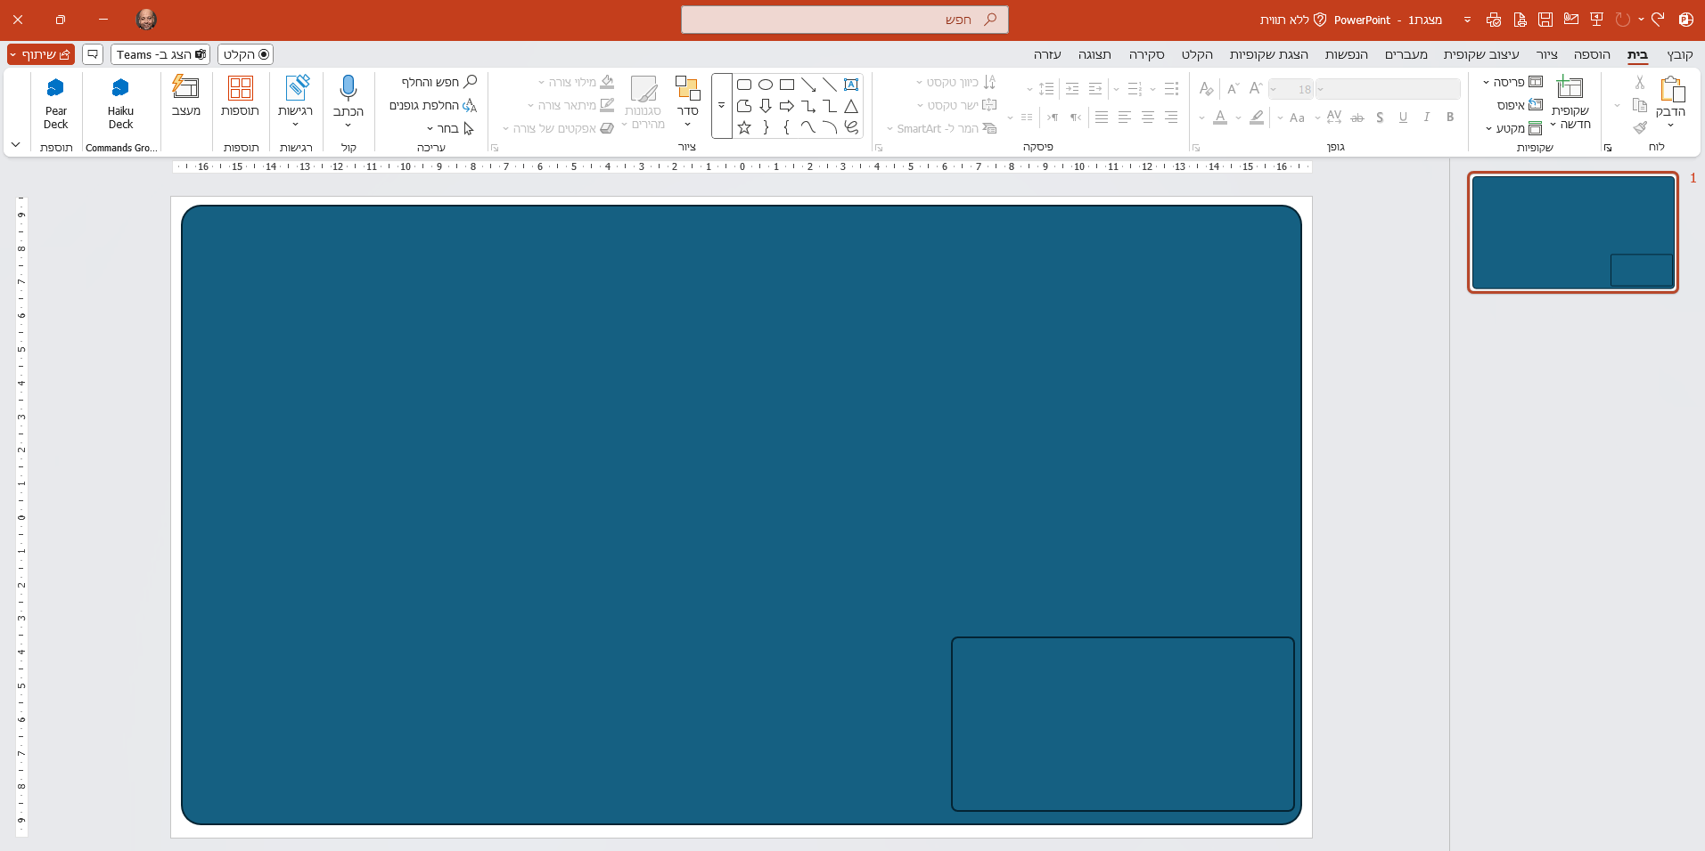
מחיקת תמונת הדוח

Slide 15
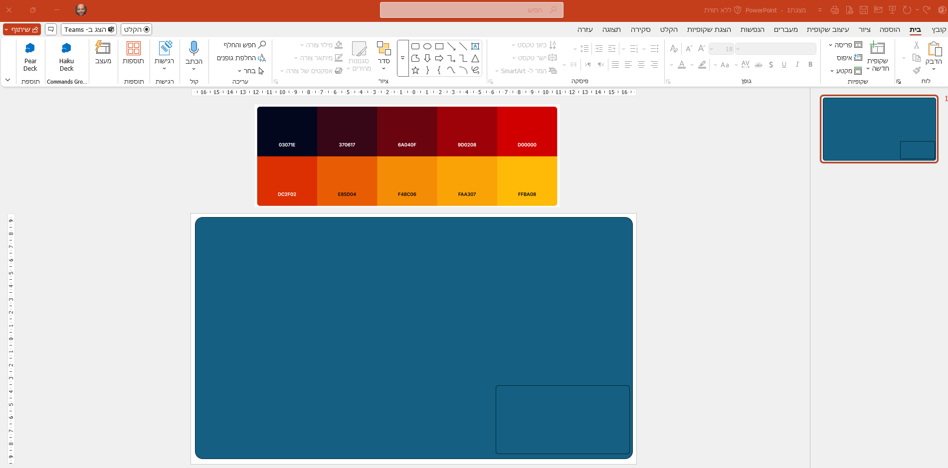
העתקת פלטת הצבעים למצגת

Slide 16
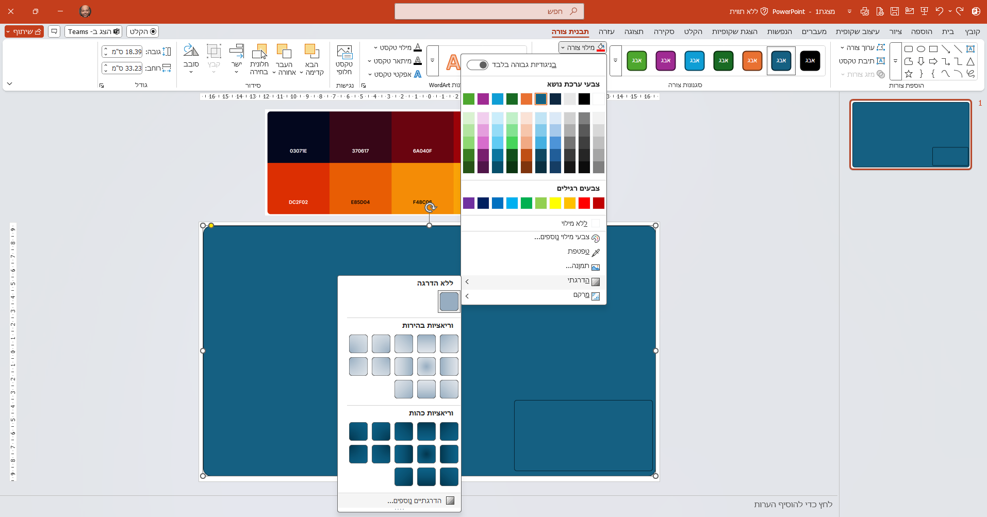
שינוי צבע מילוי צורה
1
2
3

Slide 17
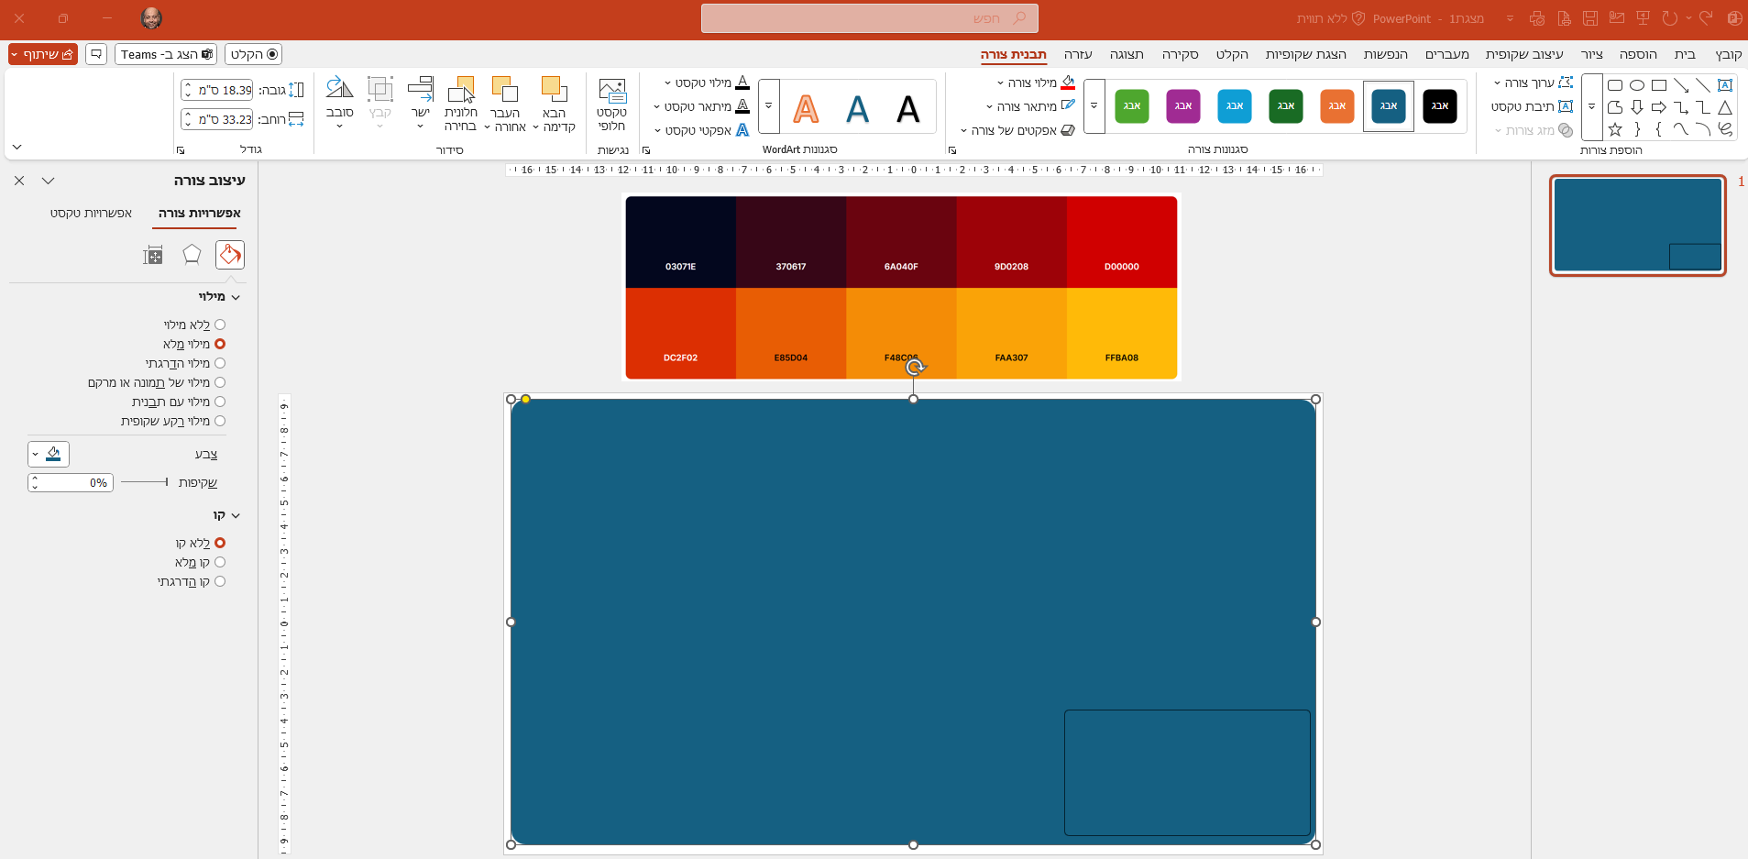
הורדת קו מסגרת

Slide 18
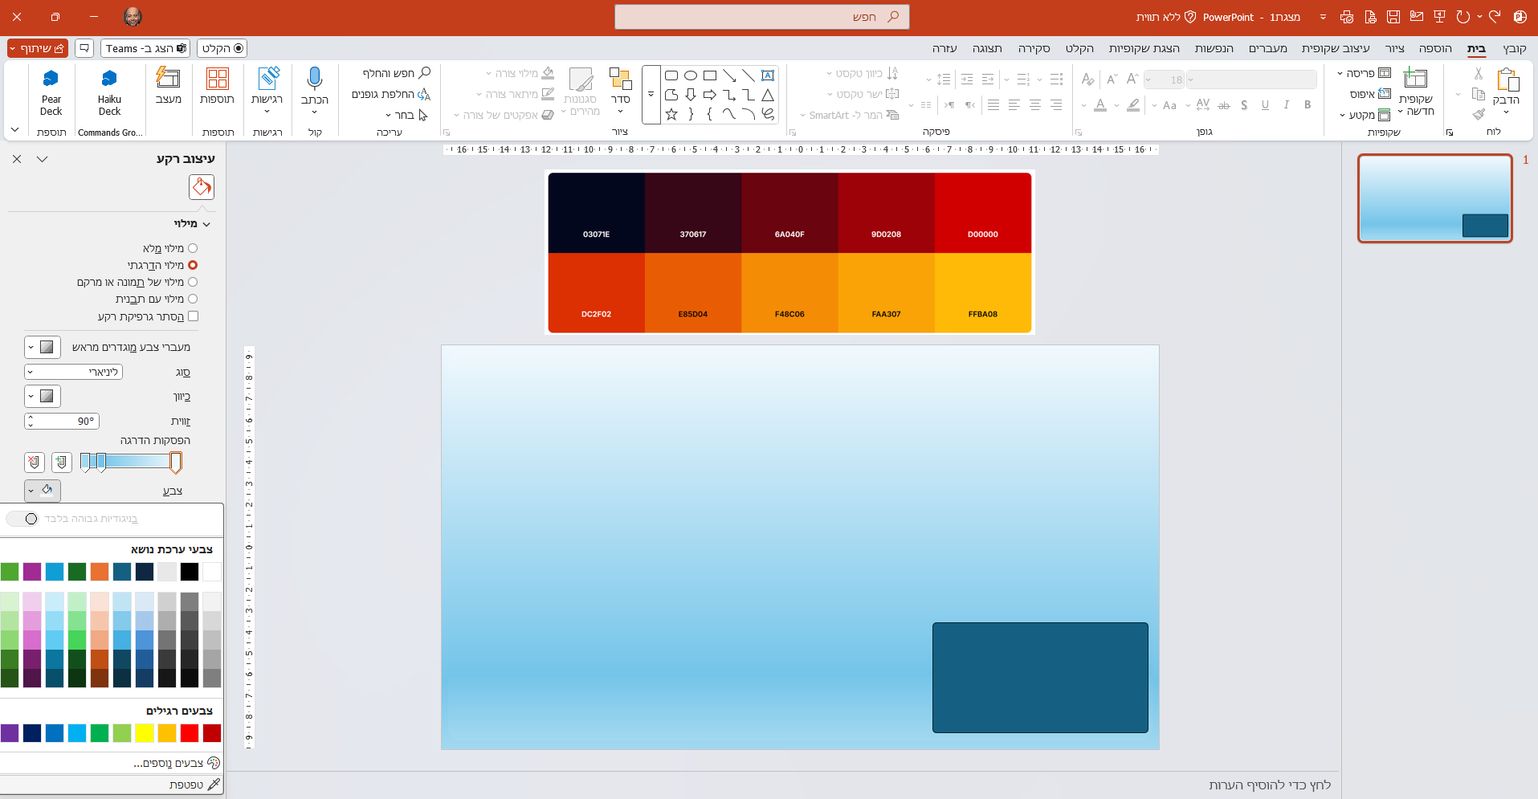
מילוי הדרגתי בעזרת טפטפת
1
3
2
4

Slide 19
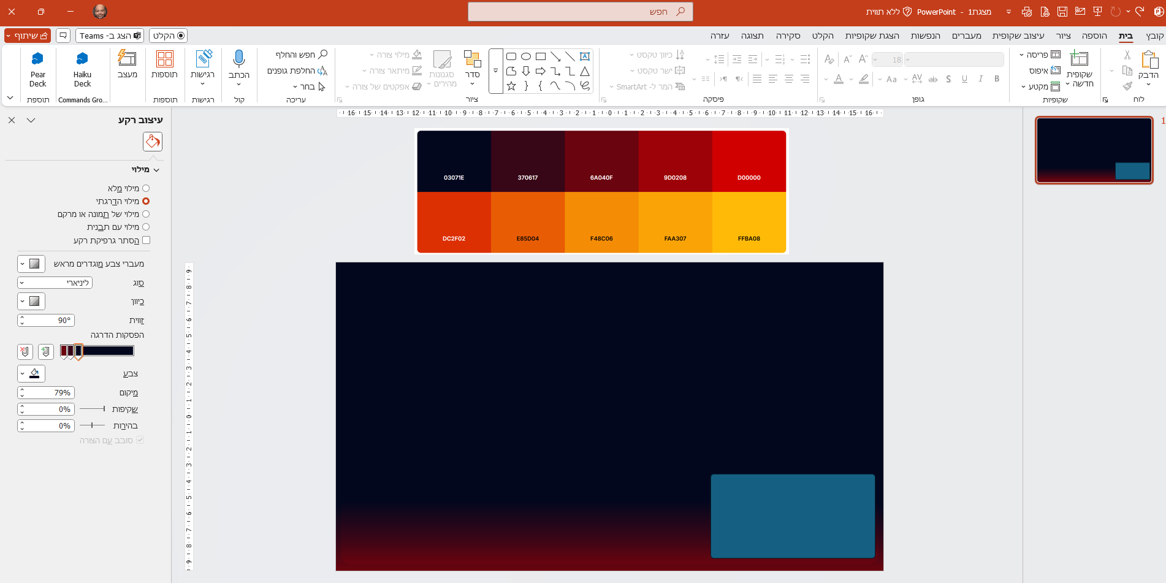
מילוי הדרגתי בעזרת טפטפת

Slide 20
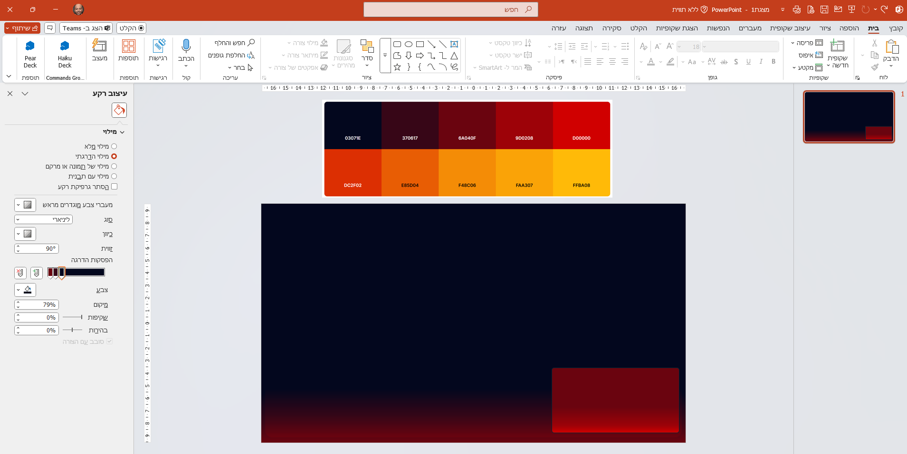
מילוי הדרגתי בעזרת טפטפת

Slide 21
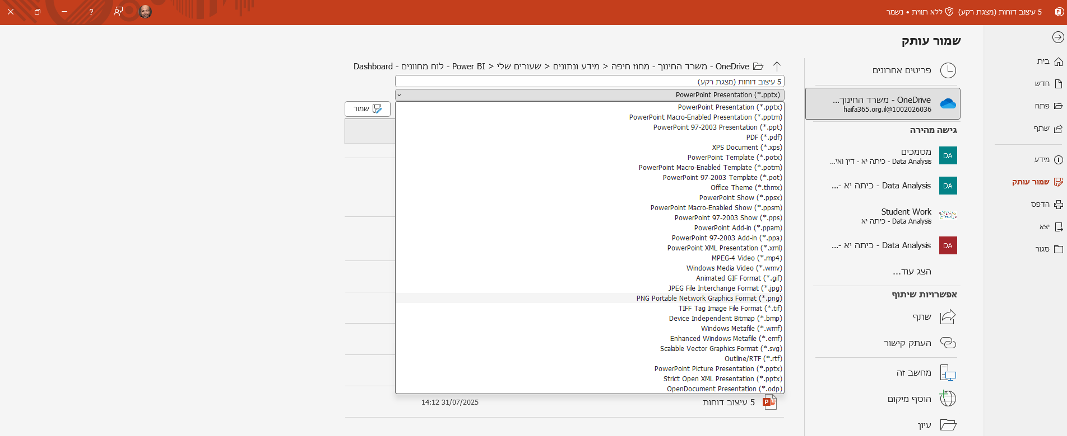
שמירת הרקע
1
2

Slide 22
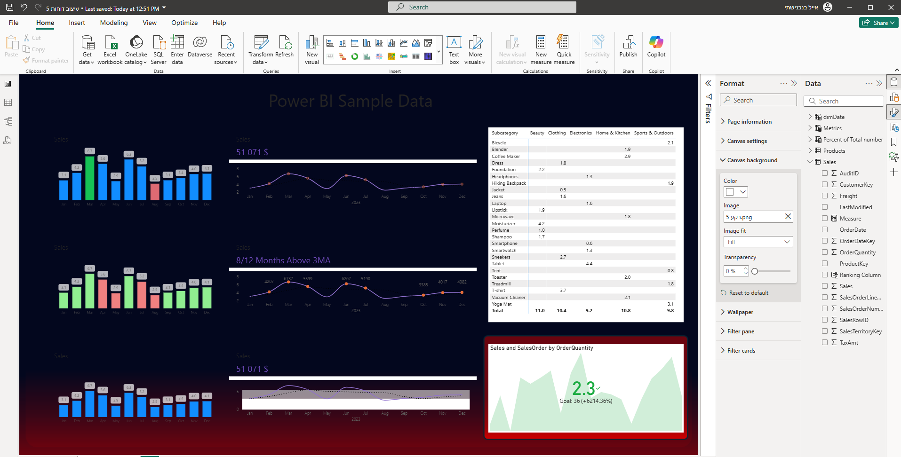
החלפת הרקע בדוח
1
2
3

Slide 23
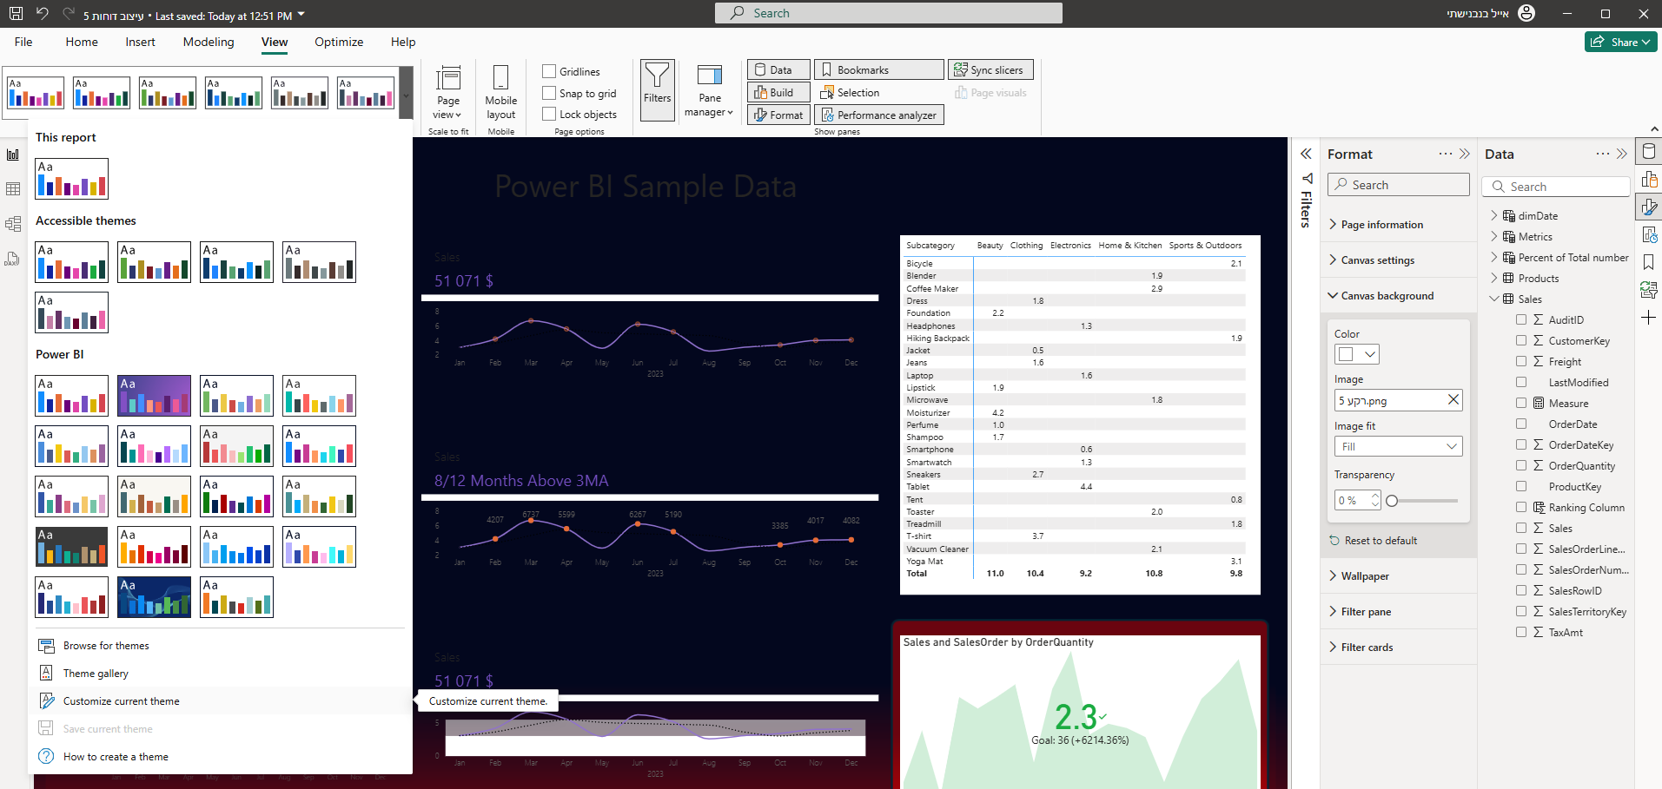
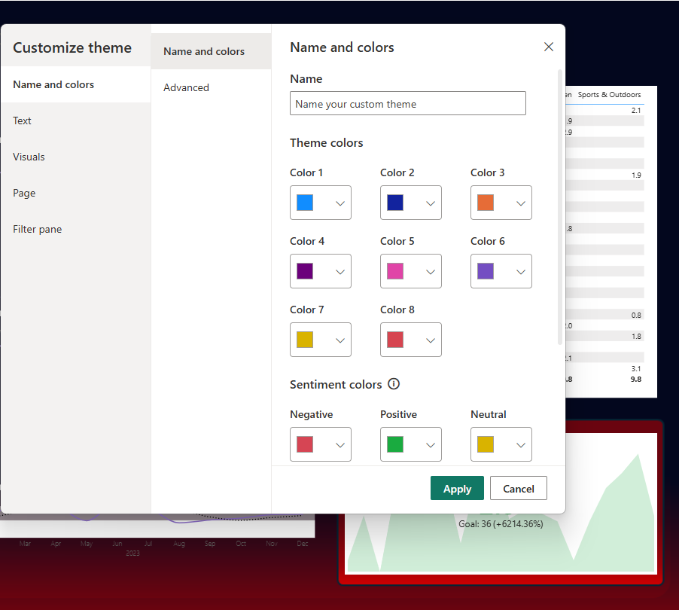
שינוי הצבעים בדוח
1
3
2

Slide 24
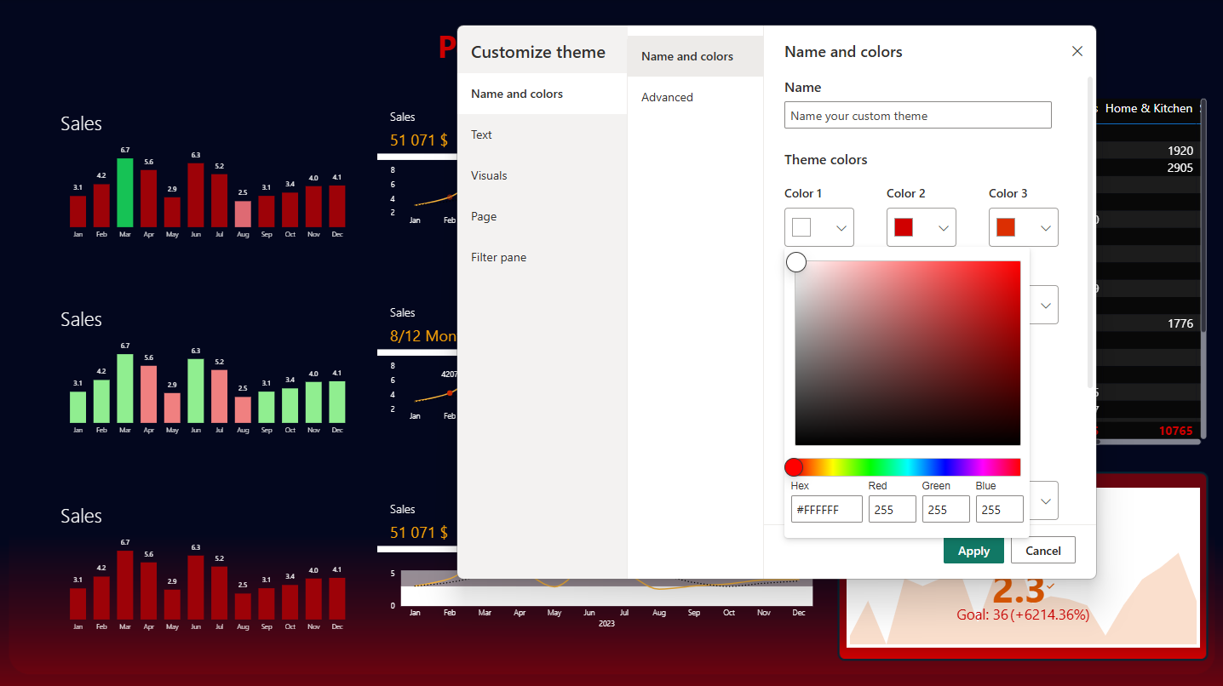
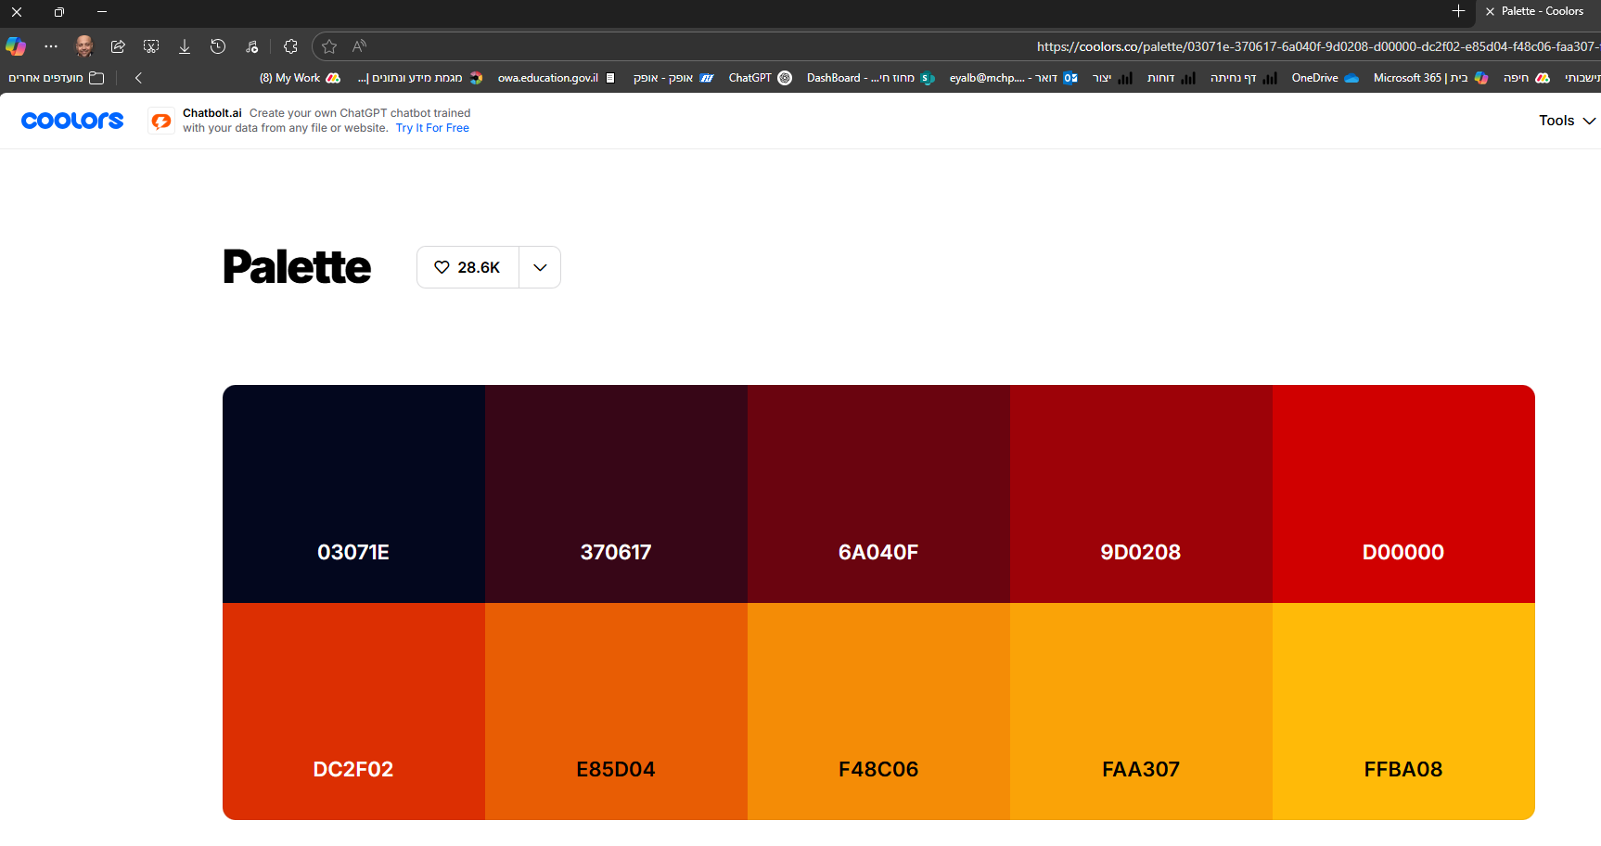
שינוי הצבעים בדוח

Slide 25
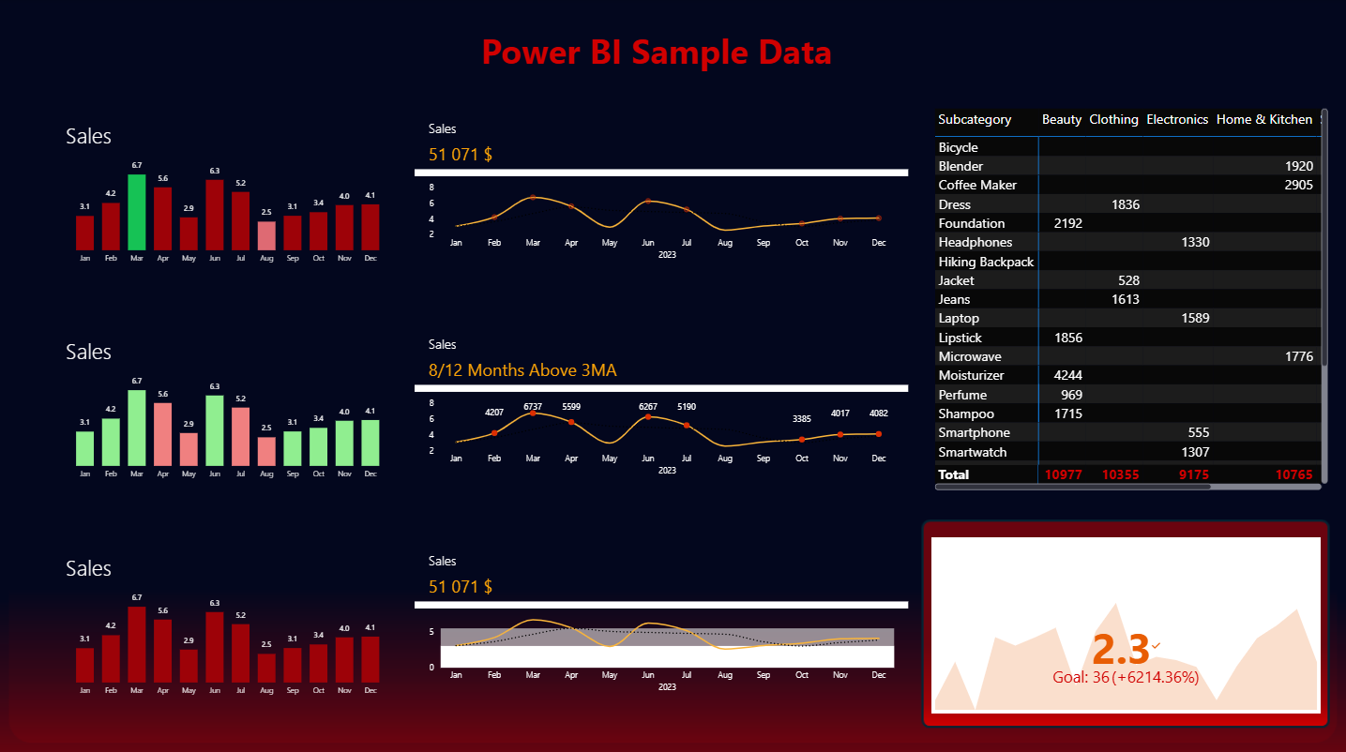
דוח סופי

